Slide 1

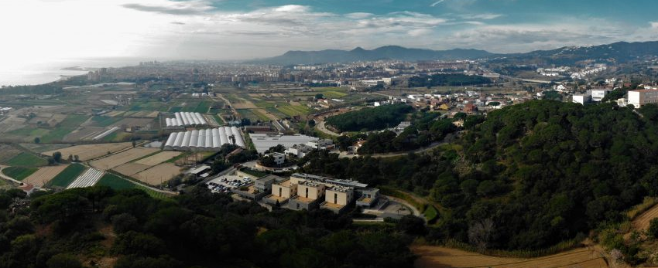
ASSEMBLEA GENERAL
març de 2026

Slide 2
MEMÒRIA D’ACTUACIONS 2025
Conveni amb l’Ajuntament de Mataró

Slide 3
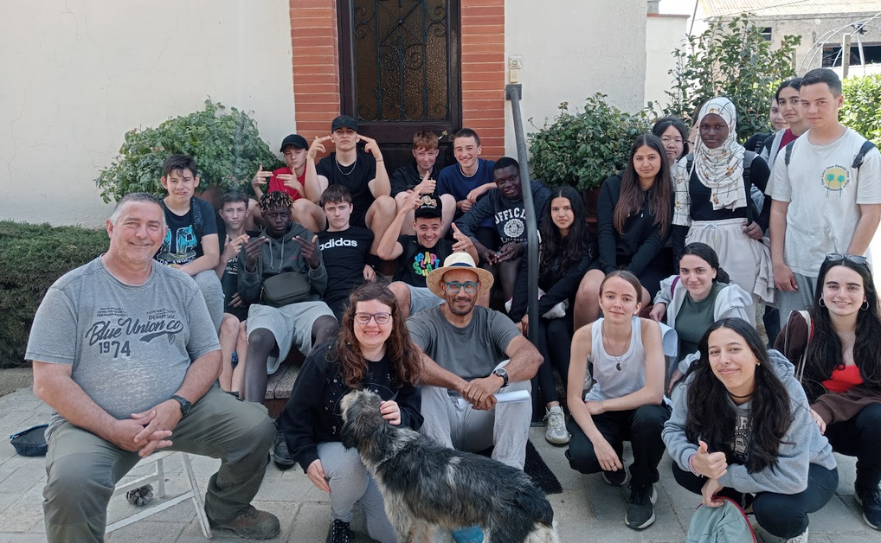
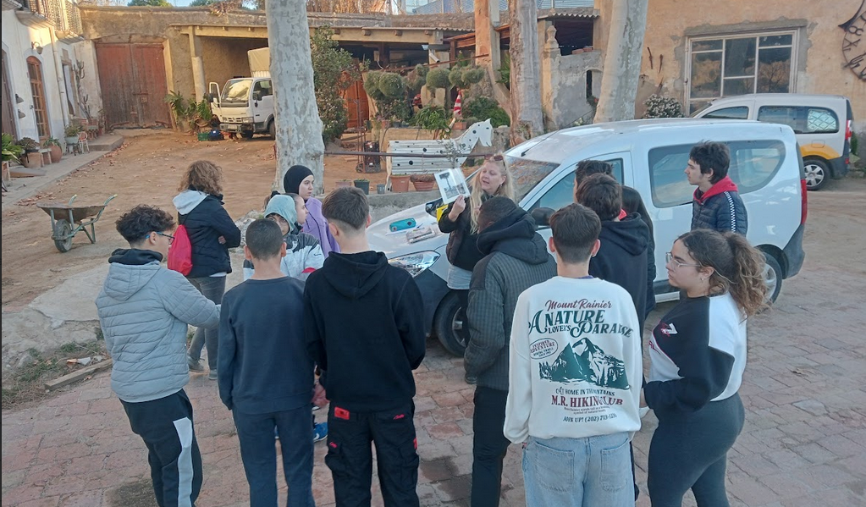
COL.LABORACIÓ AMB ESCOLES
“Som el que mengem, estimem i recordem”
Alumnes de 3r d’ESO IE Àngela Bransuela, Associació Agrària Cinc Sénies-Mata-Valldeix, Mercats municipals, Institut de Biologia Evolutiva UPF i Cooperativa de Consum “la Feixa”
https://www.youtube.com/watch?v=msyhP4UuJ8E

Slide 4
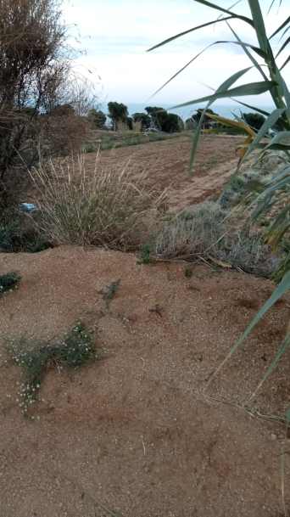
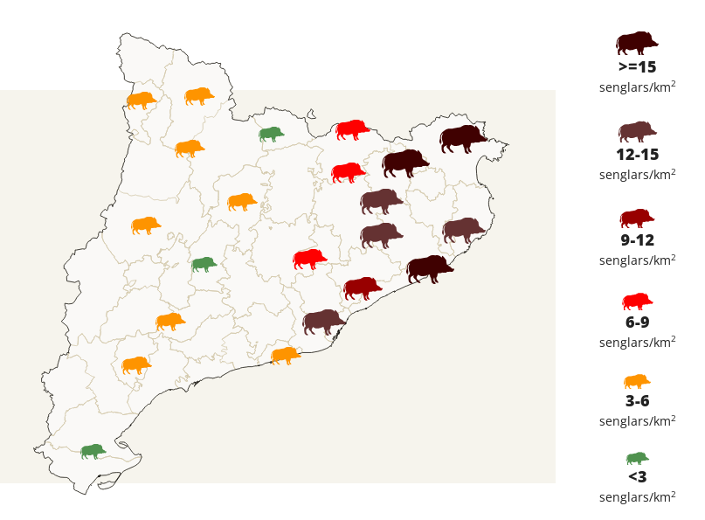
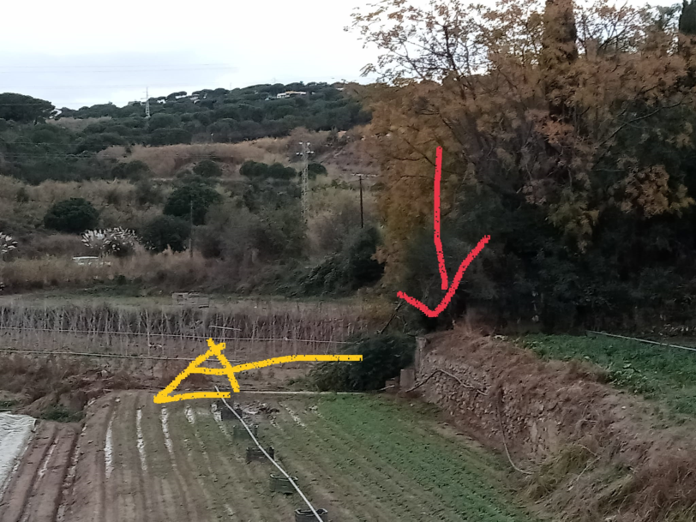
CONTROL CINEGÈTIC
9 punts de gàbies i 3 d’aguaits

Slide 5


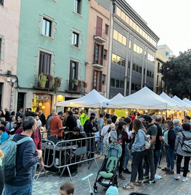
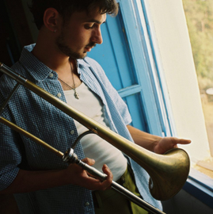
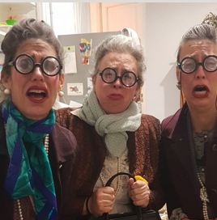
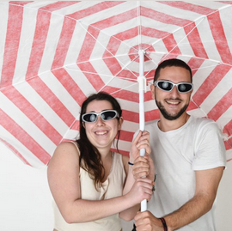
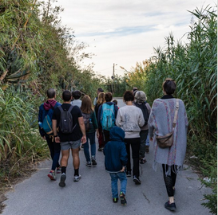
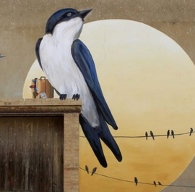
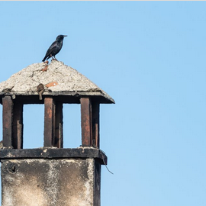
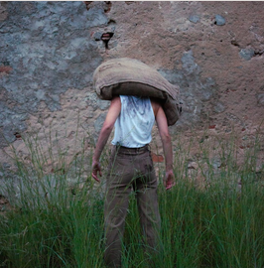
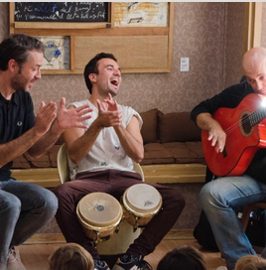
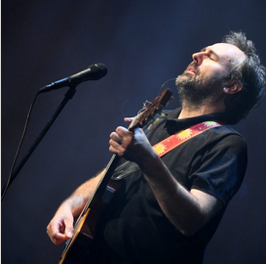
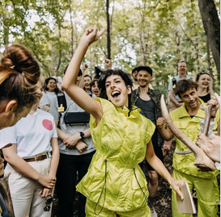
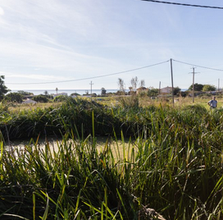
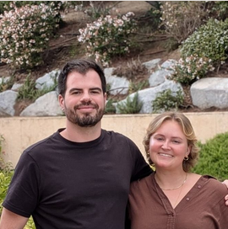
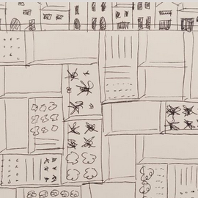
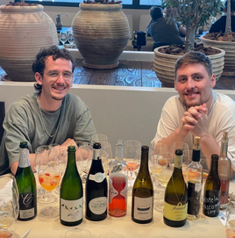
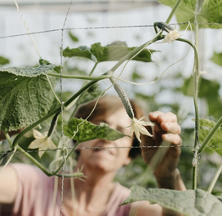


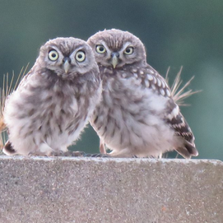
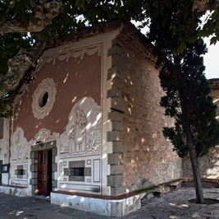
FESTIVAL DE LES ARTS, EL TERRITORI I EL PAISATGE
2terços (5a. edició)
21 activitats - 12 escenaris - 11 padrins i anfitrions
2.268 espectadors

Slide 6
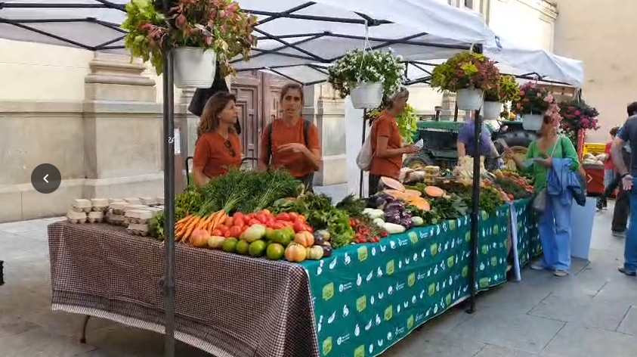
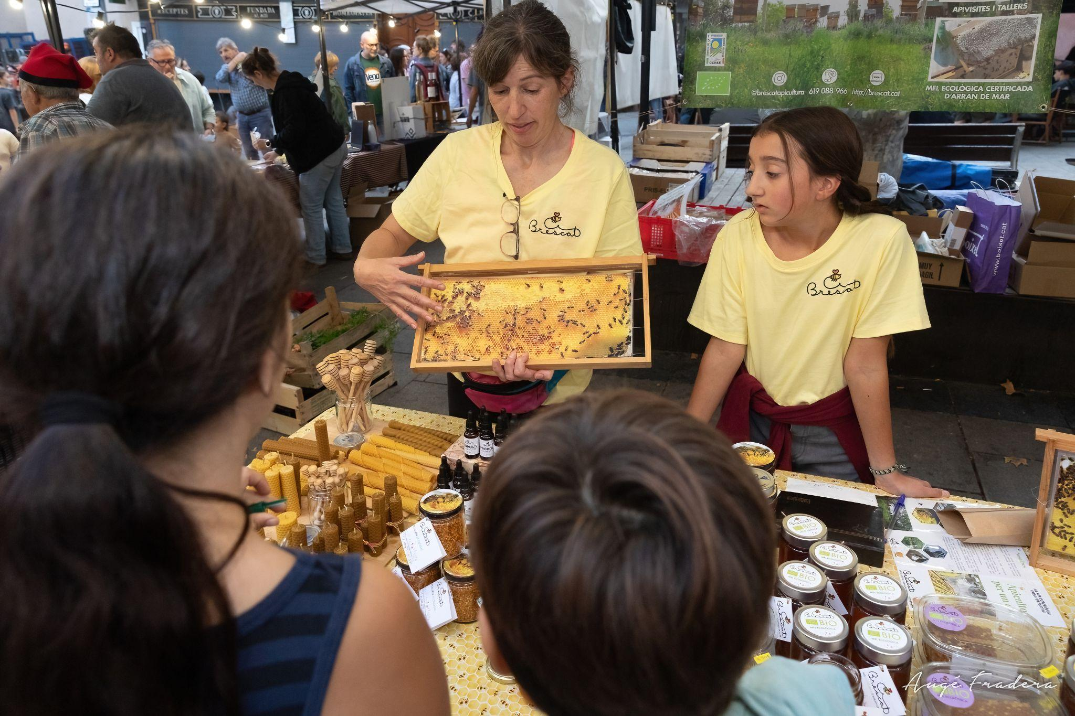
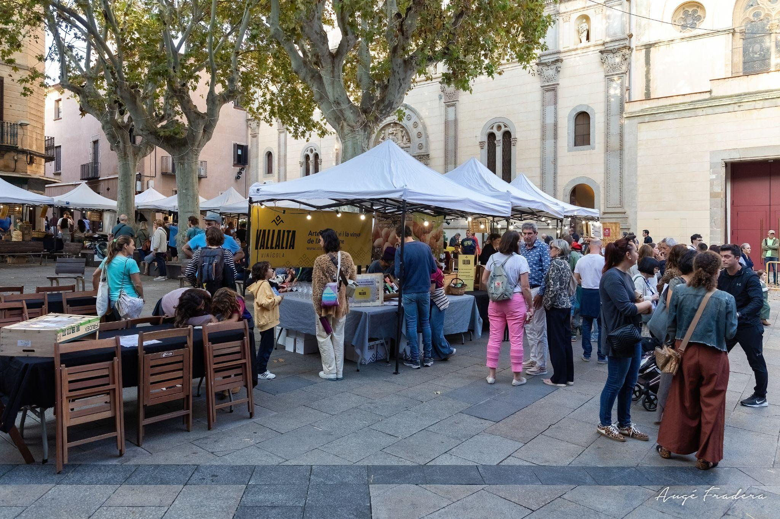

FIRA DE LA PAGESIA
11 d’octubre
22 estands de productors i 850 participants

Slide 7


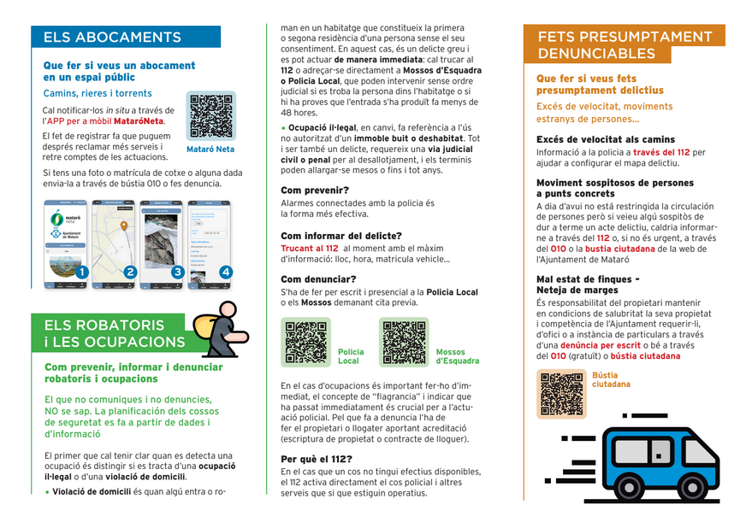
EDICIÓ TRÍPTICS (800)
I IMANS (200)

Slide 8
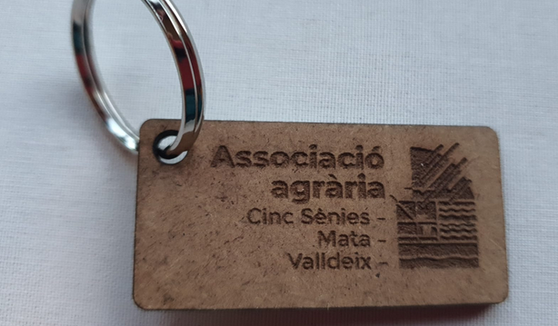
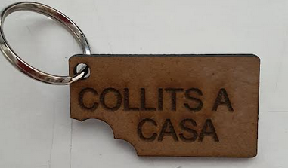
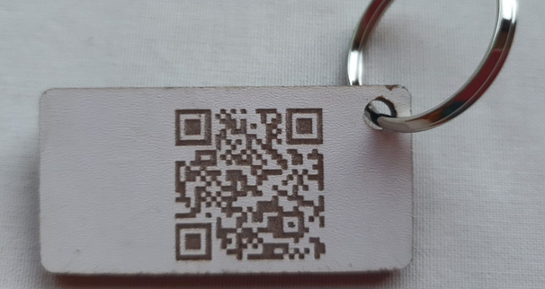
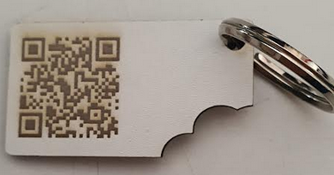
CLAUERS
Escola Àngela Bransuela
COLLITS A CASA (500)
ASSOCIACIÓ AGRÀRIA (500)

Slide 9
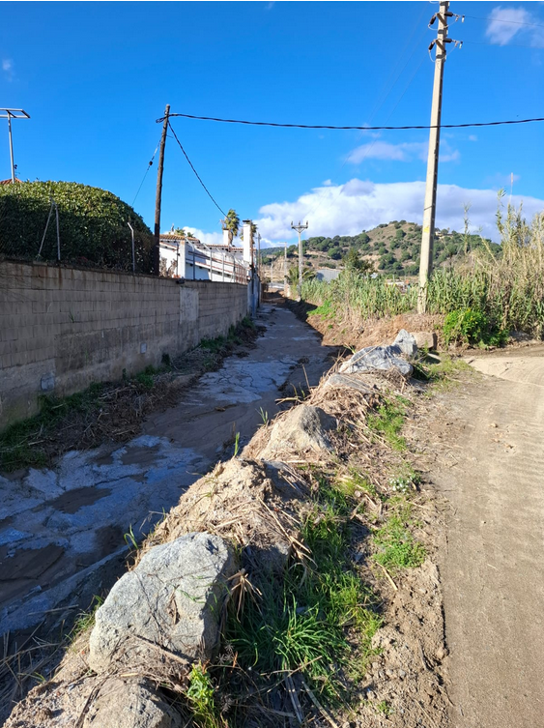
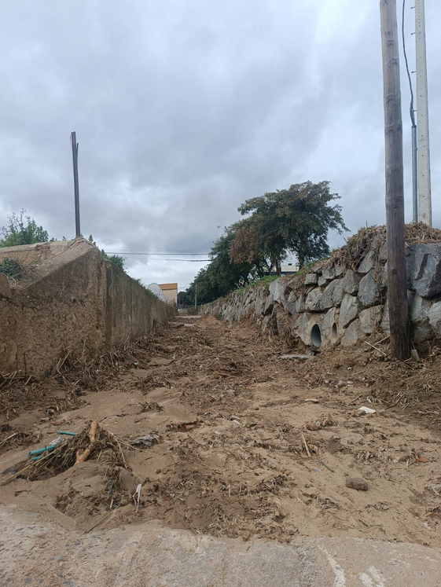
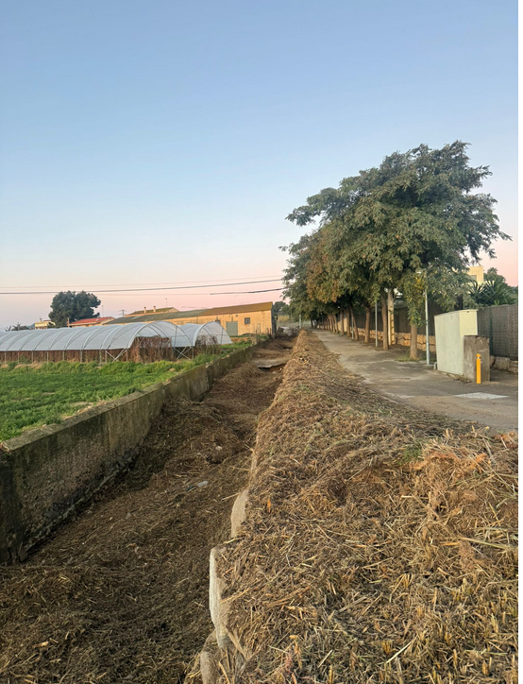
NETEJA TORRENT FORCAT

Slide 10
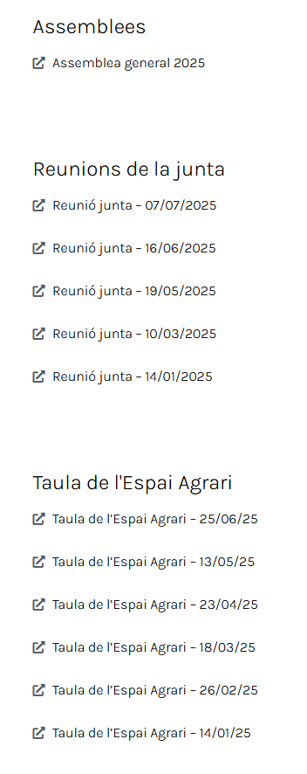
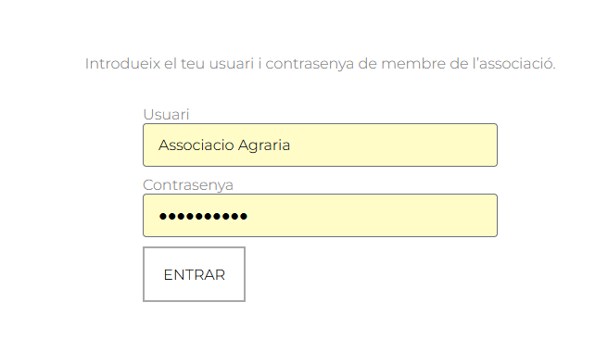
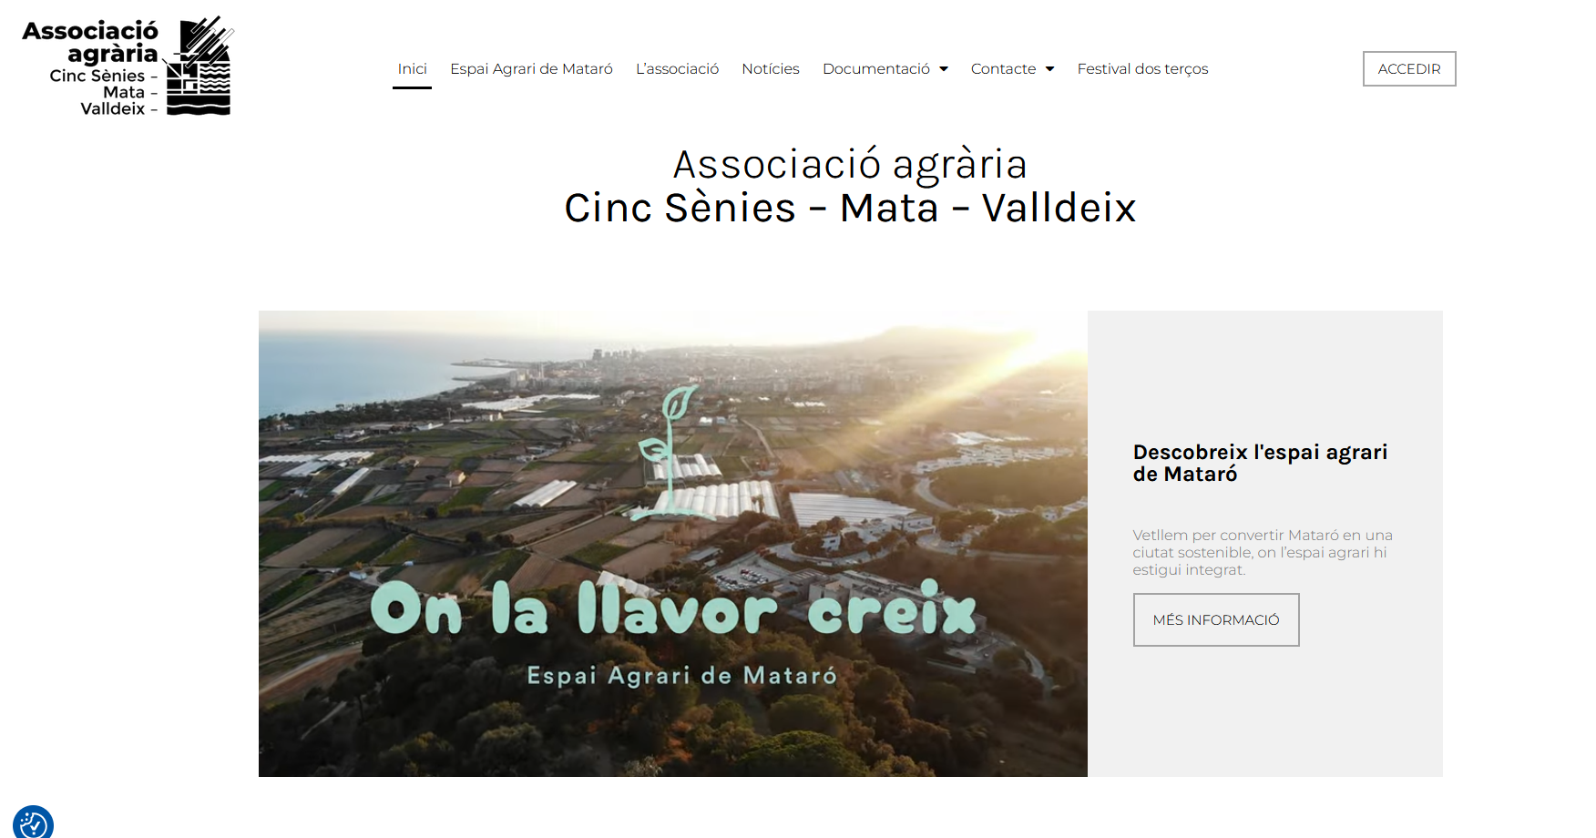
COMUNICACIÓ i TRANSPARÈNCIA

Slide 11
BALANÇ ECONÒMIC 2025
Despeses
Traspàs subvenció 2/terços 2024 - 3.819’63€
Retorn avançaments socis - 300’00€
Fira de la Pagesia - 871’85€
Som el que mengem - 6.109’97€
Tríptics i imans - 76’20€
Clauers - 200’92€
Neteja del Torrent Forcat - 16.879’50€
Comunicació - 1,938’54€
Assesorament ADV - 2.057’00€
Lloguer d’espais - 1.224’00€
Assegurança - 437’60€
Gestoria - 193’60€
Impostos - 229’56€
Despeses bancàries - 117’77€
Varis - 26’27€
Total 35,171’41€
Ingressos
Saldo any anterior 4.121’80€
Quotes socis 2.410’00€
Conveni Ajuntament 2024 3.000’00€
Conveni Ajuntament 2025 28.000’00€
Total 37.531’80€
2.360’39€

Slide 12
MEMÒRIA DE COGESTIÓ 2025
Taula de l’Espai Agrari

Slide 13
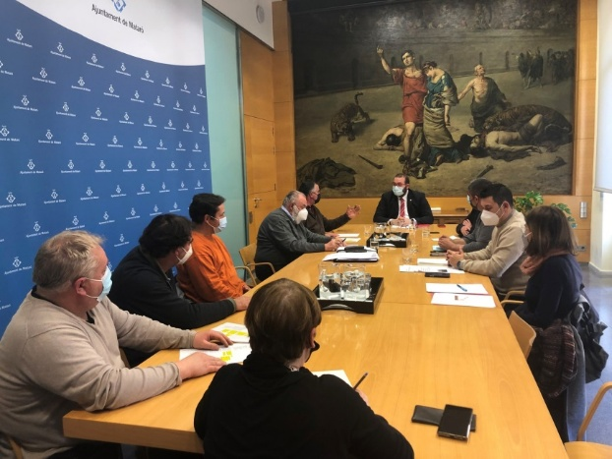
TAULA DE L’ESPAI AGRARI
10 sessions 64 temes tractats
Prioritats pel 2025:
Promoure la gestió forestal
Eliminar usos indeguts
Garantir la seguretat
Impulsar la incorporación i l’emprenedoria
Cooperar en projectes d’investigació
Activitats de divulgació
Impulsar la producción de planta ornamental
Elaborar el Pla Alimentari
Impulsar l’obrador comunitari
Cooperació amb escoles a través de mentors
Organitzar visites amb escolars
Creació del Consell Alimentari
Impulsar la modificación del Pla General en el Sòl no Urbanitzable
Impulsar la Infraestructura Verda
Proveir d’un Pla i Ordenança de camins
Col.laborar amb festivals de difusión de l’espai agrari
Donar suporta iniciatives de divulgació i estudi
11 participacions tècniques:
Banc de terres Re-natura Obrador
Estudi energètic Estudis hídrics
Seguretat
3 Queixes reincidents:
Barraquisme i ocupacions
Abocaments
Manteniment de camins

Slide 14
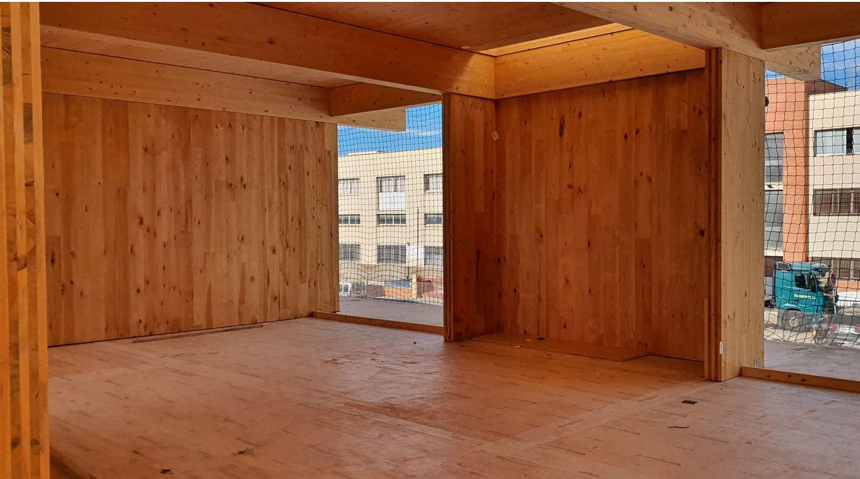
Visita obres obrador compartit
25 de novembre “Espai Refer”

Slide 15
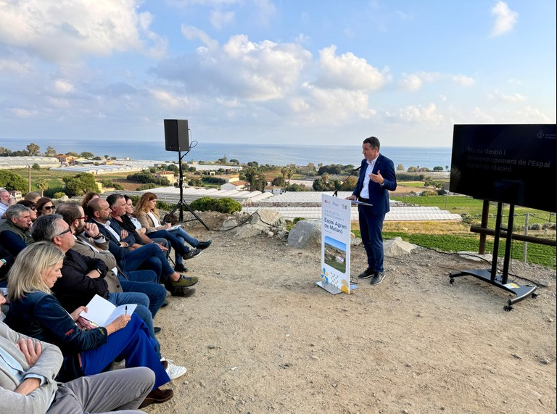
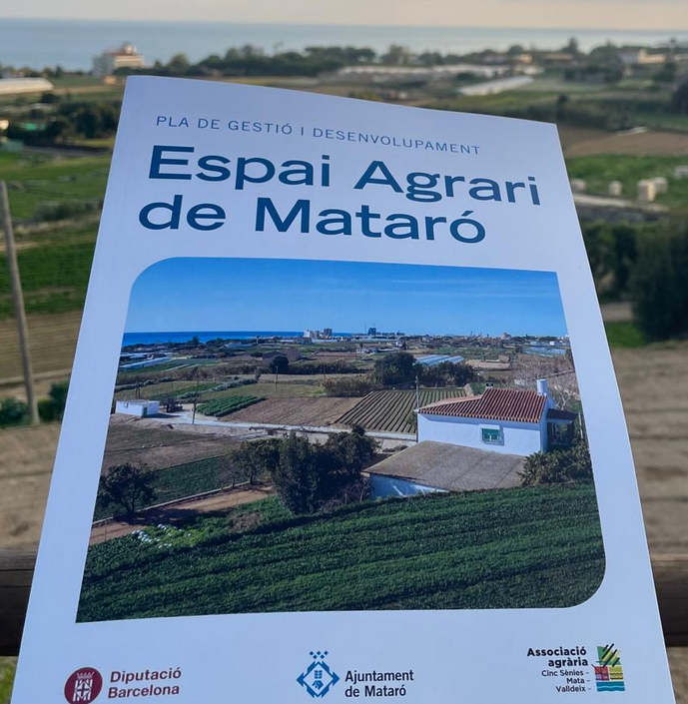
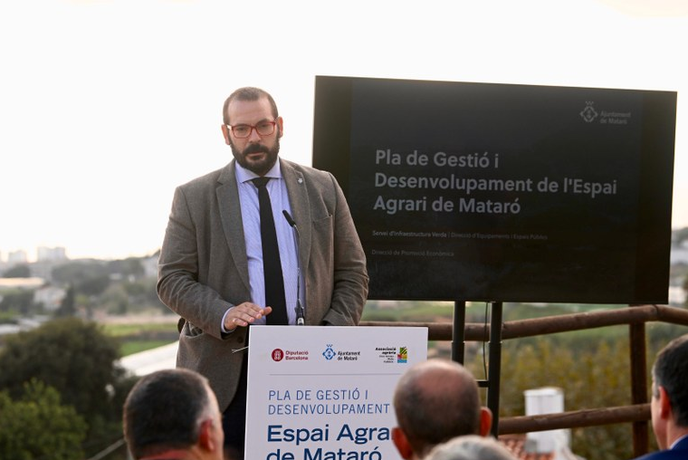
Aprovació i presentació del
Pla de Gestió i Desenvolupament
Octubre “Can Bleda”
https://share.google/8UQGYwpBOQhhz6SPX

Slide 16
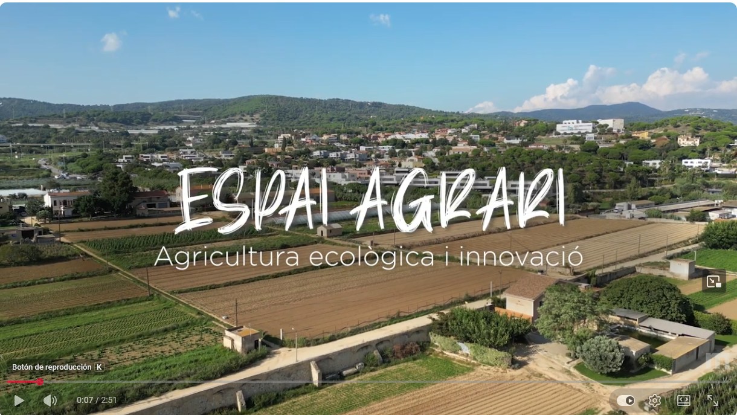
COMUNICACIÓ

Slide 17

DIVULGACIÓ
Can Serra, Museu de Mataró del 3 d’octubre al 9 de novembre

Slide 18
PROPOSTA D’ACTUACIONS 2026
Conveni amb Ajuntament de Mataró

Slide 19


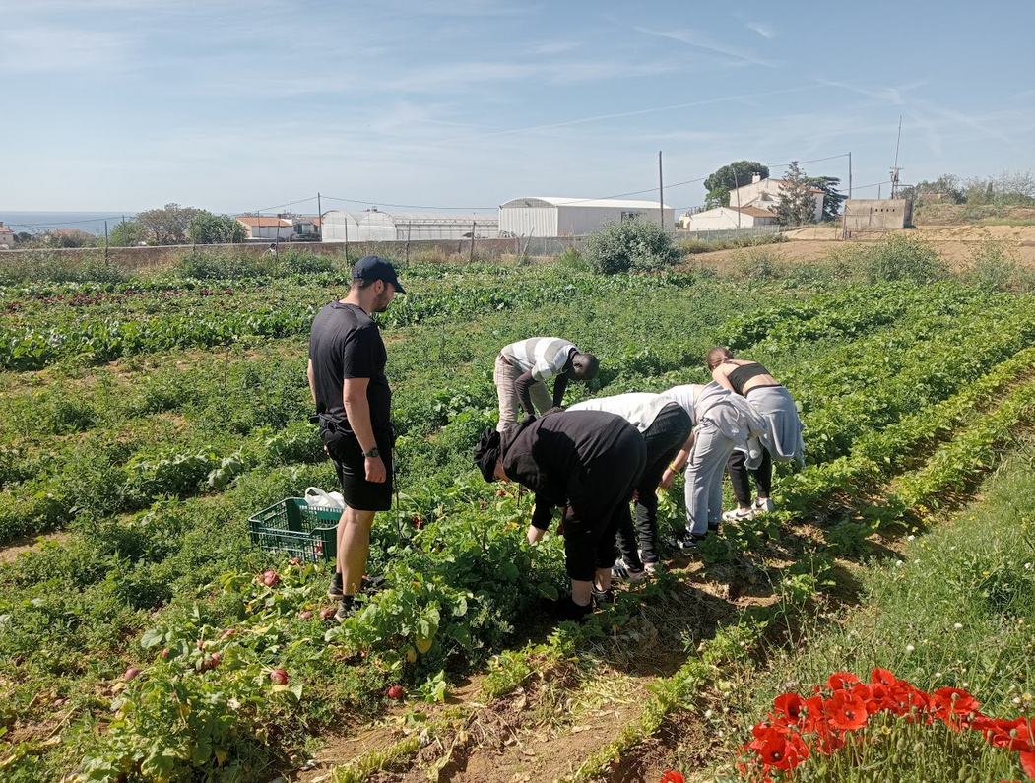
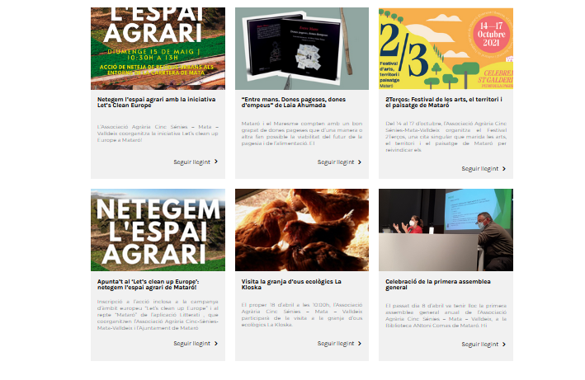

PROPOSTA ACTUACIONS 2025
GESTIÓ CINEGÈTICA
SOM EL QUE MENGEM
COMUNICACIÓ
FIRA DE LA PAGESIA

Slide 20
PRESSUPOST PEL 2026
Ingressos
Saldo any anterior 2.360’39€
Quotes socis 2.400’00€
Conveni Ajuntament 10.000’00€
Total 14.760’39€
Despeses
Fira de la Pagesia - 3.129’56€
Som el que mengem - 300’00€
Informadors cívics - 3.000’00€
Premis treballs de recerca -1.200’00€
Comunicació - 1.000’00€
Assesorament - 2.057’00€
Lloguer d’espais - 1.224’00€
Gestió Cinegètica - 2.000’00€
Assegurança - 437’60€
Gestoria -100’00€
Impostos - 193,60€
Despeses bancàries - 118’63€
Total 14.760’39€

Slide 21
PROPOSTA DE COGESTIÓ 2026
Taula de l’Espai Agràri

Slide 22
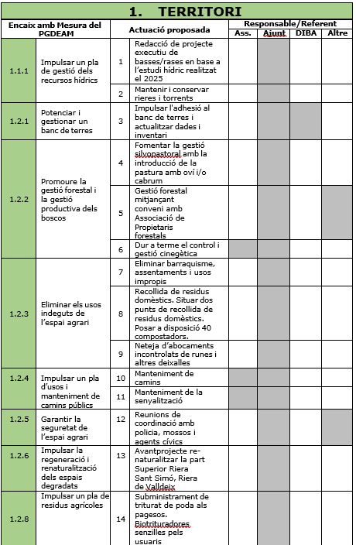
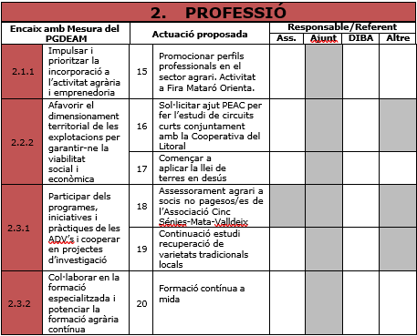
TAULA DE L’ESPAI AGRARI
PLA D’ACCIÓ 2026

Slide 23
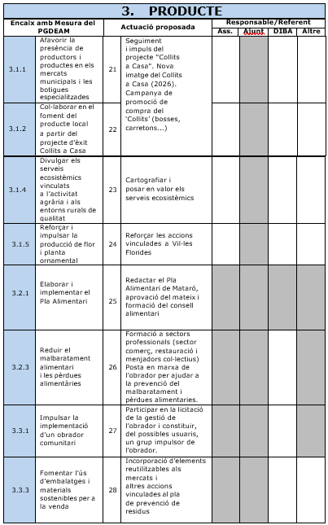
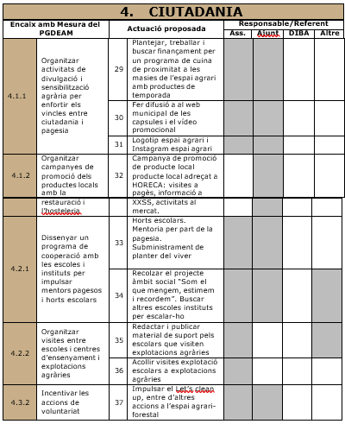
TAULA DE L’ESPAI AGRARI
PLA D’ACCIÓ 2026

Slide 24


TAULA DE L’ESPAI AGRARI
PLA D’ACCIÓ 2026

Slide 25
INFORMACIONS VARIES

Slide 26

MITJANS DE COMUNICACIÓ
https://www.youtube.com/watch?v=qJyekMmuvas

Slide 27

MITJANS DE COMUNICACIÓ
https://www.instagram.com/reel/DUGSq9WgTBv/?igsh=MXdva2locHBid3lkbg==

Slide 28


LA RE-NATURALITZACIÓ DE SANT SIMÓ
https://www.mataro.cat/sites/re-natura

Slide 29

QÜESTIONS SOBREVINGUDES

Slide 30
Gràcies per haver vingut!

